Slide 1
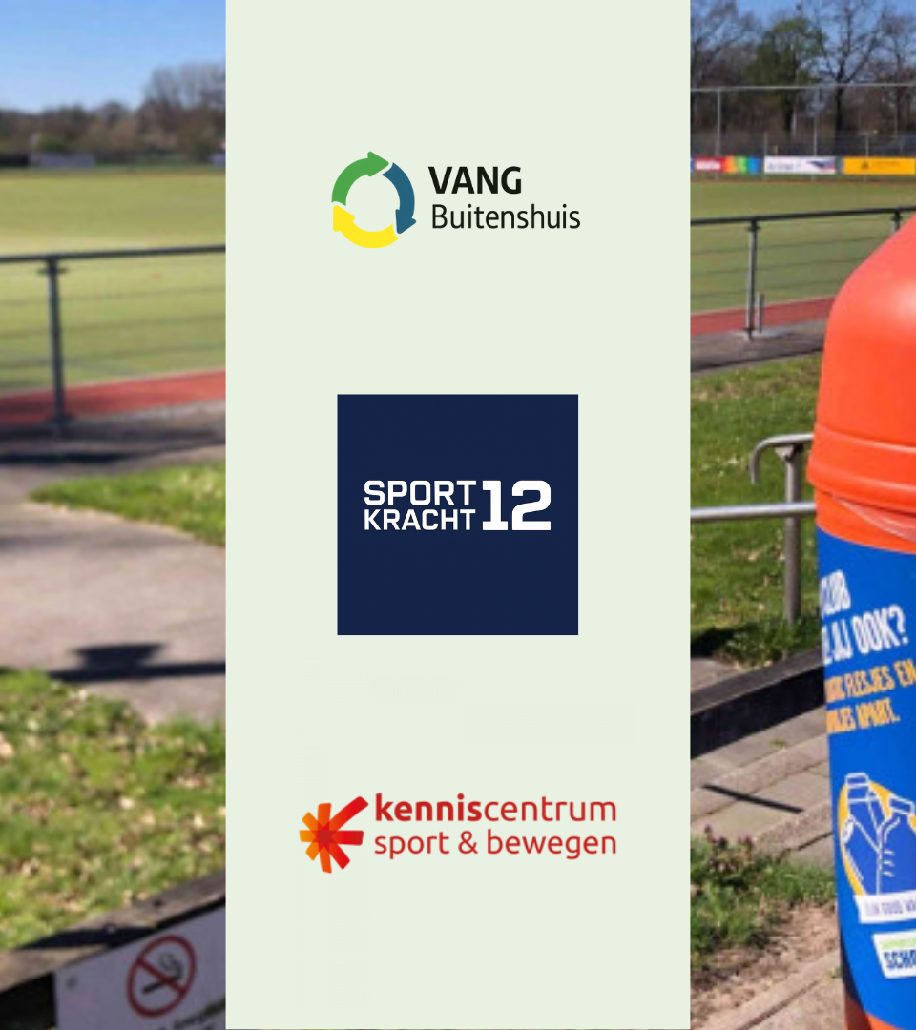
Module 4
Afvalscheiding
Notes:
Kies een van de titelpagina’s.
Wil je een andere foto? Kies dan de titelpagina zonder foto en klik op het pictogram.

Slide 2
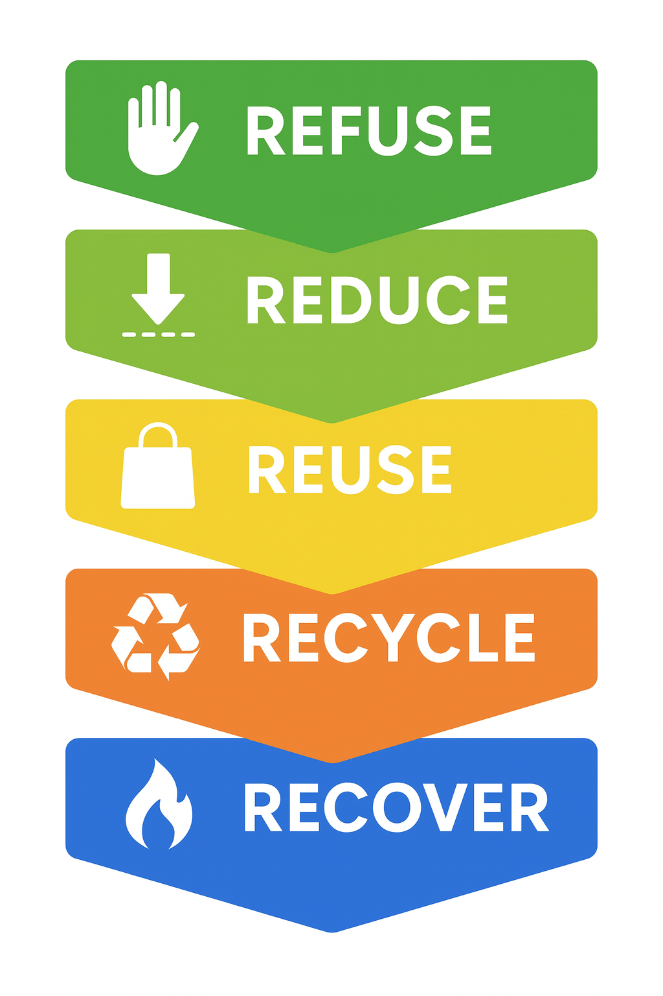
De volgende stap in afvalbeheer
Doel: Zoveel mogelijk voorkomen.
Reduceren, hergebruiken of voorkomen.
Laatste stap.... Afval scheiden

Slide 3
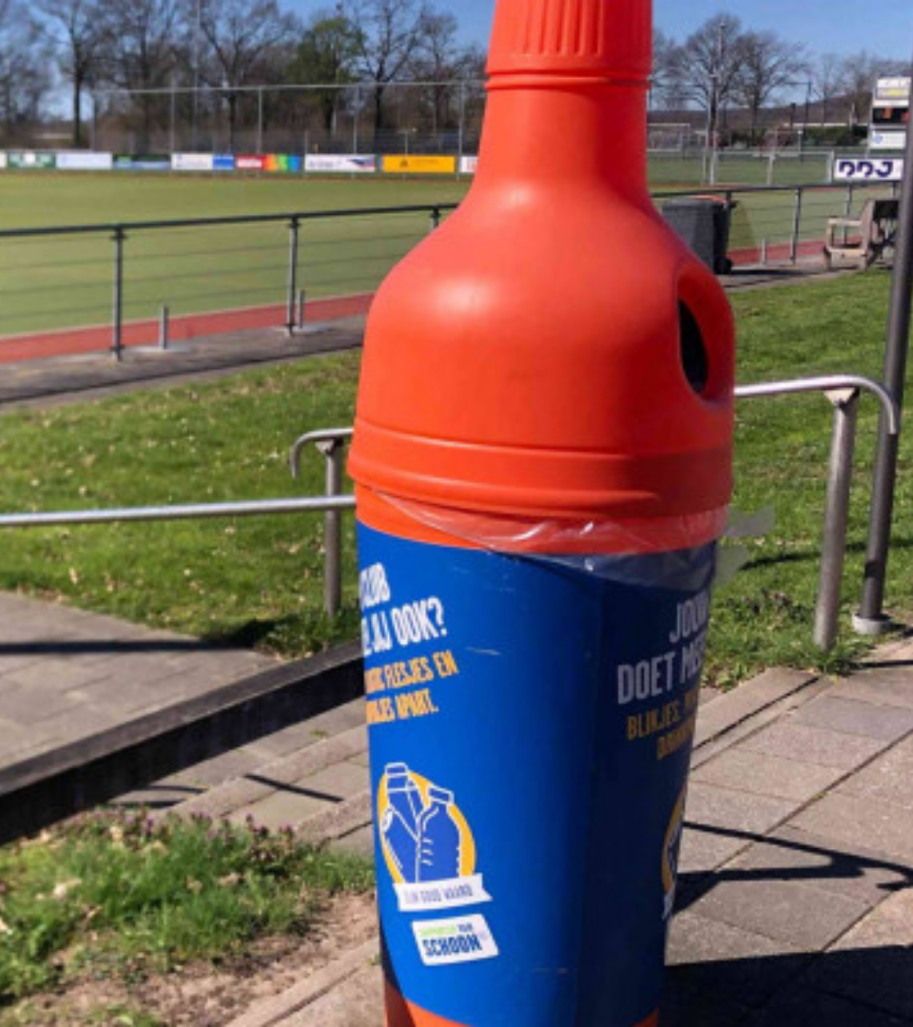
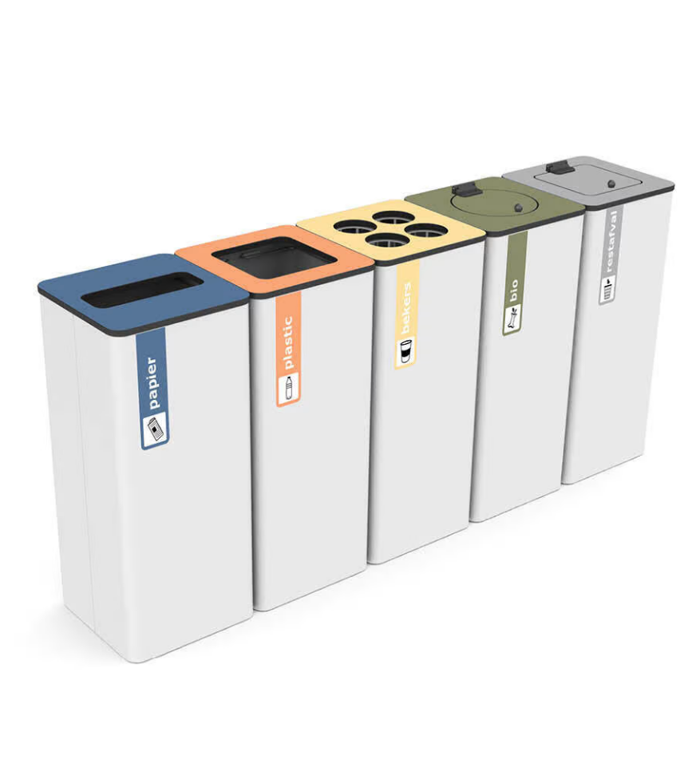
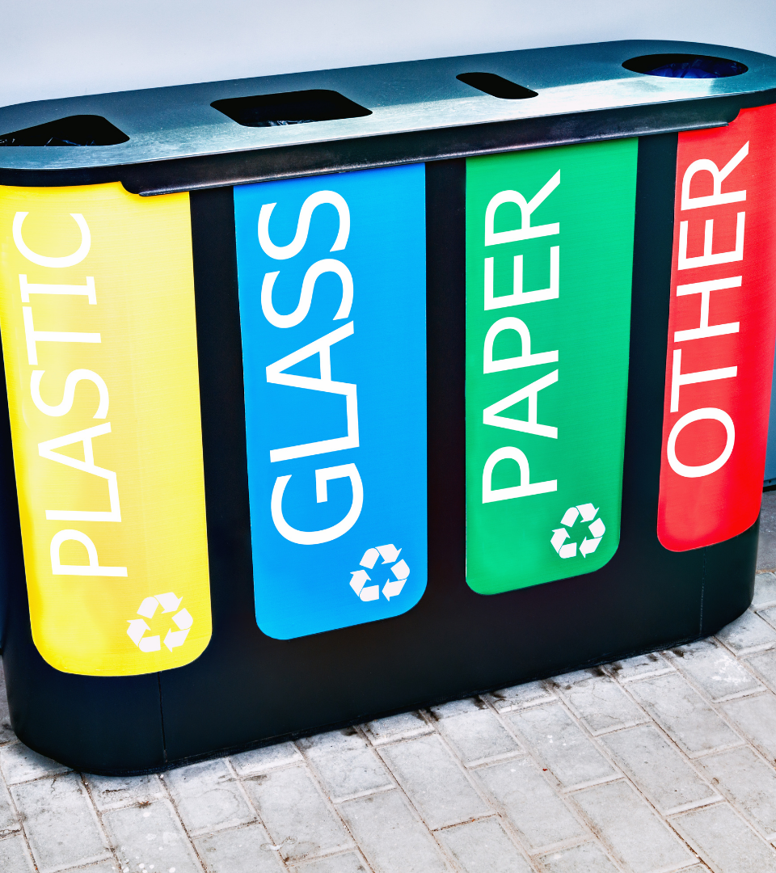
Voorbeelden

Slide 4
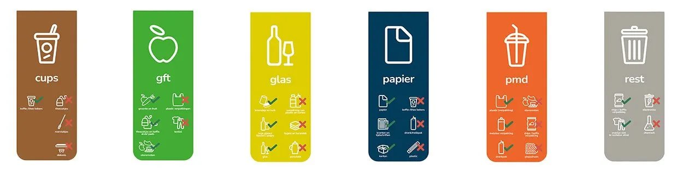
Stappenplan
Stap 1: Bepaal welke afvalstromen je gaat scheiden op basis van inzicht, wet, financiële voordelen
Stap 2: Bepaal de locaties van de afvalstromen: waar ontstaan de afvalstromen?
Stap 3: Ontwerp je afvalbakkenplan
Stap 4: De juiste afvalbak kiezen en vormgeven: positieve aanmoediging en let op openingen
Stap 5: De juiste inzamelaar voor de juiste fractie

Slide 5
Stappenplan
Stap 1: Bepaal welke afvalstromen je gaat scheiden op basis van inzicht, wet, financiële voordelen
Wettelijke verplichtingen (bv. glas, papier, karton) - https://ondernemersplein.overheid.nl/wetten-en-regels/afval-scheiden/
Gratis inzameling van PD en glas via Afvalgoedgeregeld.nl
Opbrengsten van statiegeldverpakkingen - statiegeld op kleine plastic flesjes en blikjes (€0,15 per stuk)
Vergoeding voor gebruikte frituurolie
ClubHub: sportkleding en materialen circulair inzamelen

Slide 6
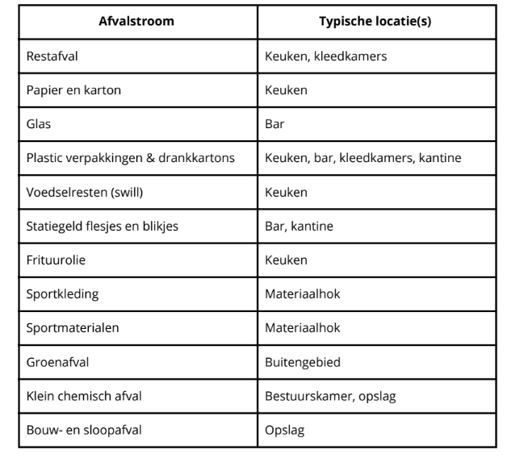
Stappenplan
Stap 2: Bepaal de locaties van de afvalstromen: waar ontstaan de afvalstromen?

Slide 7
Stappenplan
Stap 3: Ontwerp je afvalbakkenplan en zet de afvalbakken op de juiste plaats. De restafvalbak als laatste (vaak rechts) plaatsen werkt het effectiefst.
Maak afvaleilanden waarbij al het afval op 1 plaats gescheiden kan worden
Zet de bakken op goed zichtbare plekken neer op plekken waar het meeste afval vrij komt zoals bij de bar, de ingang of het terras

Slide 8
Stappenplan
Stap 4: De juiste afvalbak kiezen en vormgeven: positieve aanmoediging en let op openingen
In Nederland worden vaste kleuren gebruikt voor afvalscheiding
Maak gebruik van eenvoudige, begrijpelijke pictogrammen en teksten
Gebruik subtiele, positieve aanmoedigingen en visuele aanwijzingen om bezoekers op effectieve manier te stimuleren hun afval te scheiden
De fysieke vorm van de opening van een afvalbak kan bezoekers helpen om intuïtief het juiste afval te scheiden
Link naar pictogrammen: https://afvalcirculair.nl/gedrag/pictogrammen/

Slide 9
Stappenplan
Stap 5: De juiste inzamelaar voor de juiste fractie
Zijn er andere partijen op je sportcomplex die ook afval inzamelen (kies voor samenwerking)?
Kies voor een partij de meerdere afvalfracties tegelijk kan inzamelen (minder rijbewegingen)

Slide 10
Afvalplan
Doel van de opdracht:
Doorloop het stappenplan en teken indien mogelijk een plattegrond van je sportvereniging (of binnenlocaties) om de bakken visueel in te tekenen.

Slide 11
Afvalrace: "Scoor voor een Schone Club!!”
Doel van het spel:
Deelnemers leren spelenderwijs welk afval in welke bak hoort (PMD, papier, GFT, restafval), waarom dat belangrijk is en hoe zij hun sportclub schoner en duurzamer kunnen houden.

